Slide 1
67
53
21
53
21
53
21
53
Entwicklungsprojekt ,,Animation SRB“ - Audit 3
21
53
Eine Präsentation von Emely Grin und Franziska Reuschenbach.
21
53
21
53
21
53
21
53
133
21
133
21
133
21
133
21
133
21
133

Slide 2
67
53
Gliederung
21
53
21
53
Prototyp
Vorstellung/Skizze
Design-Mock-ups
Firebase (& Android Studio)
Code
Demonstration
Projektrisiken
Projektplan
Quellen
21
53
21
53
21
53
21
53
21
53
21
53
133
21
133
21
133
21
133
21
133
21
133
Notes:
In Github befinden sich zusätzlich noch Artefakte, wie das Darstellen von Emotionen, welches für den Audit nicht von hoher Bedeutung ist aber für die Umsetzung des Projekts.

Slide 3
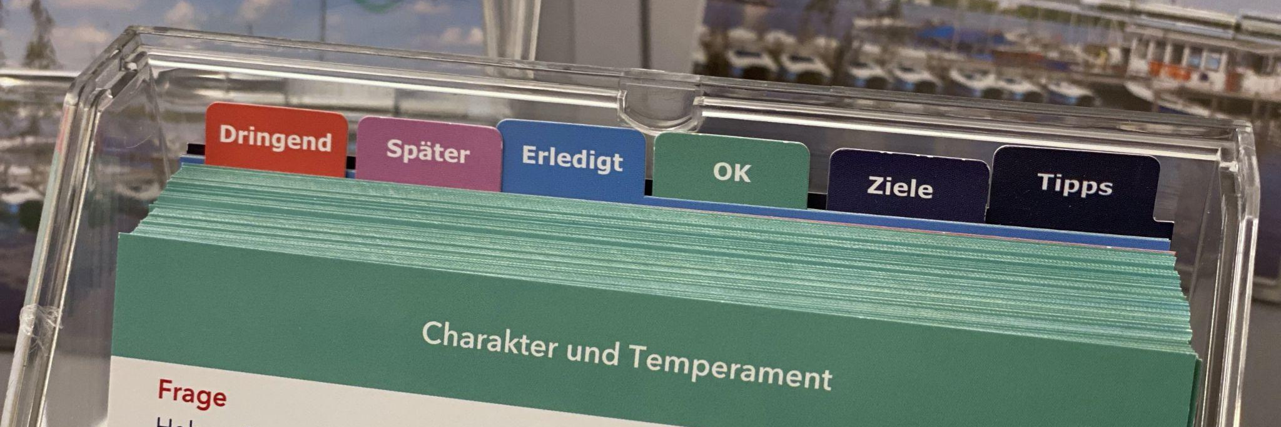
67
53
21
53
21
53
21
53
21
53
21
53
Prototyp
Im Folgendem wird die prototypische Umsetzung der App ,,Schlaganfall Ring” vorgestellt.
21
53
21
53
21
53
133
21
133
21
133
21
133
21
133
21
133
Notes:
Bei dem vorgestellten Prototyp handelt es sich um eine App, welches die zu animierten Videos beinhaltet und dem Nutzer die Möglichkeit bietet die Karten digital einordnen zu können.

Slide 4
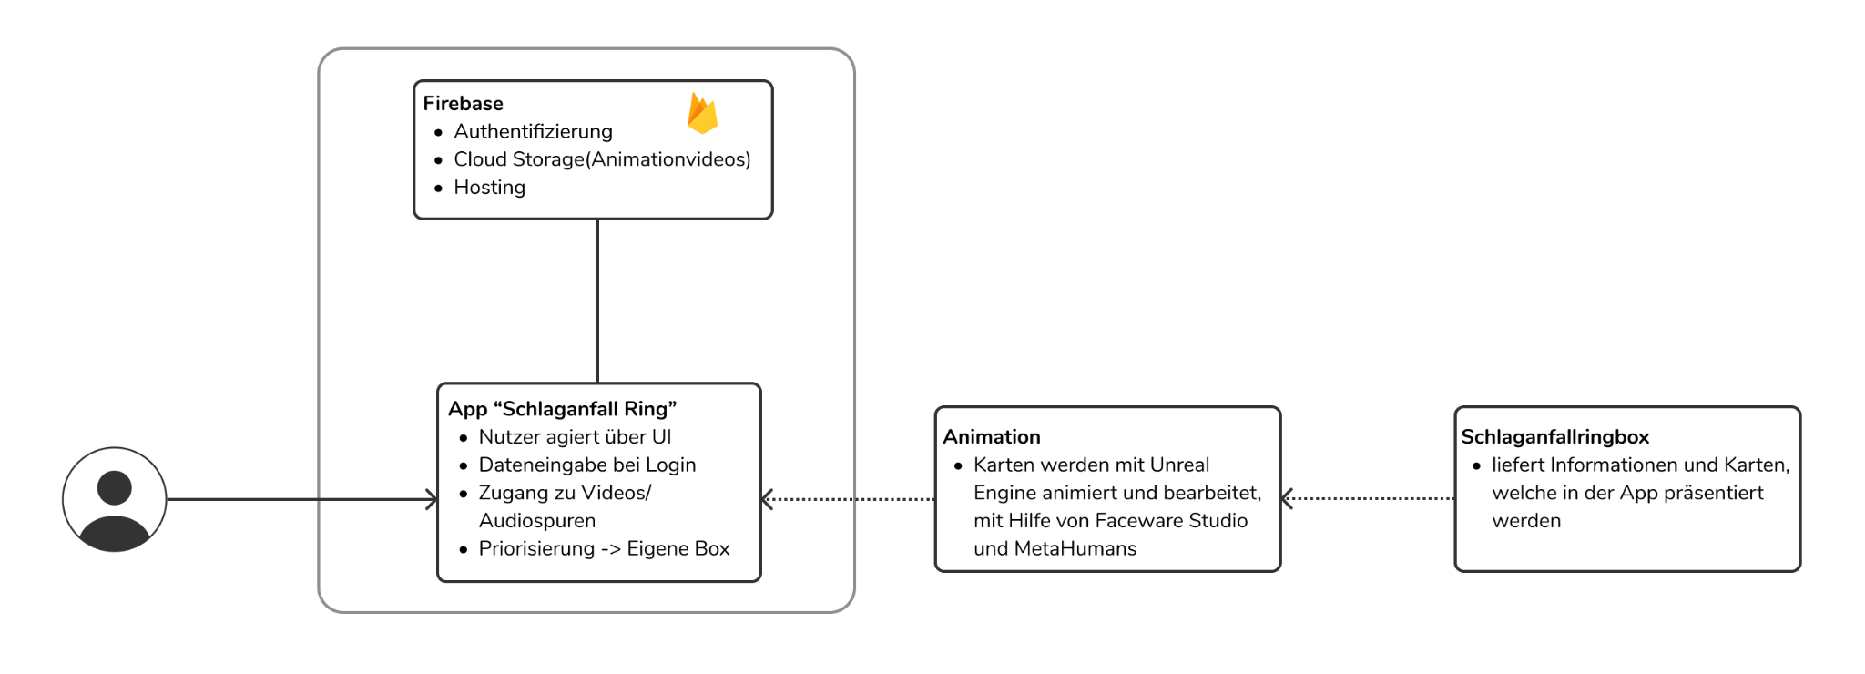
67
53
Vorstellung/ Skizze
21
53
Die App ,,Schlaganfall Ring’’ ist die Plattform in der die Animationen bereitgestellt werden.
Bietet die gleichen Funktionen wie die Box.
Fragen zur Iteration und Ablauf:
Ist die App für die Zielgruppe geeignet, erhalten diese einen Vorteil durch den Nutzen?
Bietet die App-Idee eine Lösung für das Problem?
Funktionsauswahl Konstruktion Bewertung und Weiterverwendung
21
53
21
53
21
53
21
53
21
53
21
53
21
17
53
133
21
133
21
133
21
133
21
133
21
133
Notes:
Das Modell zeigt skizzenhaft den Aufbau und die Funktionen der App. Die App hat folgende Funktionen: der Nutzer kann sich mit einer E-mail Adresse anmelden und anschließend die Videos anschauen, dabei handelt es sich um die animierten Karten, welche zuvor in einer Box eingeordnet wurden. Der Nutzer kann nachdem Video entscheiden, welche Priorität das Video mit den dargestellten Defiziten für ihn hat. Anschließend werden alle angeschauten Videos in einer Box gesammelt, dieser kann der Nutzer/Patient dann mit den Ärzten/Pfleger besprechen. Die Karten, so wie Informationen werden von dem Schlaganfall bereitgestellt, diese können dann in einer Animation verarbeitet werden. Die Animationen Videos werden mit der Unreal Engine umgesetzt.
Die Nutzer müssen sich eindeutig am System identifizieren. Deshalb muss festgelegt werden, welche Verfahren akzeptiert und welche Daten notwendig sind. Da die Box auch kostenlos ist und von Patienten per Anfrage an den Verein angefordert werden kann, wurde sich auf eine Login per E-Mail und Passwort festgelegt. Firebase bietet die Authentifizierung an, zusätzlich können die Videos im Storage gespeichert werden(damit wollen wir uns aber noch nicht, inwiefern es noch bessere Alternativen zum Speichern der Videos gibt), weitere Informationen zu Firebase werden auf einer separaten Folie aufgelistet.
Iteration und Ablauf:
Funktionsauswahl: Die Funktionen lassen sich von den Zielen ableiten. Es stellt sich die Frage ,,was soll die App erreichen?”, diese soll sich den Bedürfnissen der Nutzer anpassen und den Nutzern, bzw. Patienten einen Vorteil schaffen. Denn durch das bessere Verständnis der Karten können mit Hilfe von Ärzten und Pflegern Therapiepläne erstellt werden.
Konstruktion: das dargestellte Modell zeigt einen groben Entwurf der App, aber auch das nachfolgende Mockup design war Grundlage der Entwicklung.
Bewertung und Weiterverwendung: ,,Ist die App effizient?’’ , ,,Findet sie Verwendung?” all diese Fragen müssen auch mit dem Experten besprochen werden.

Slide 5
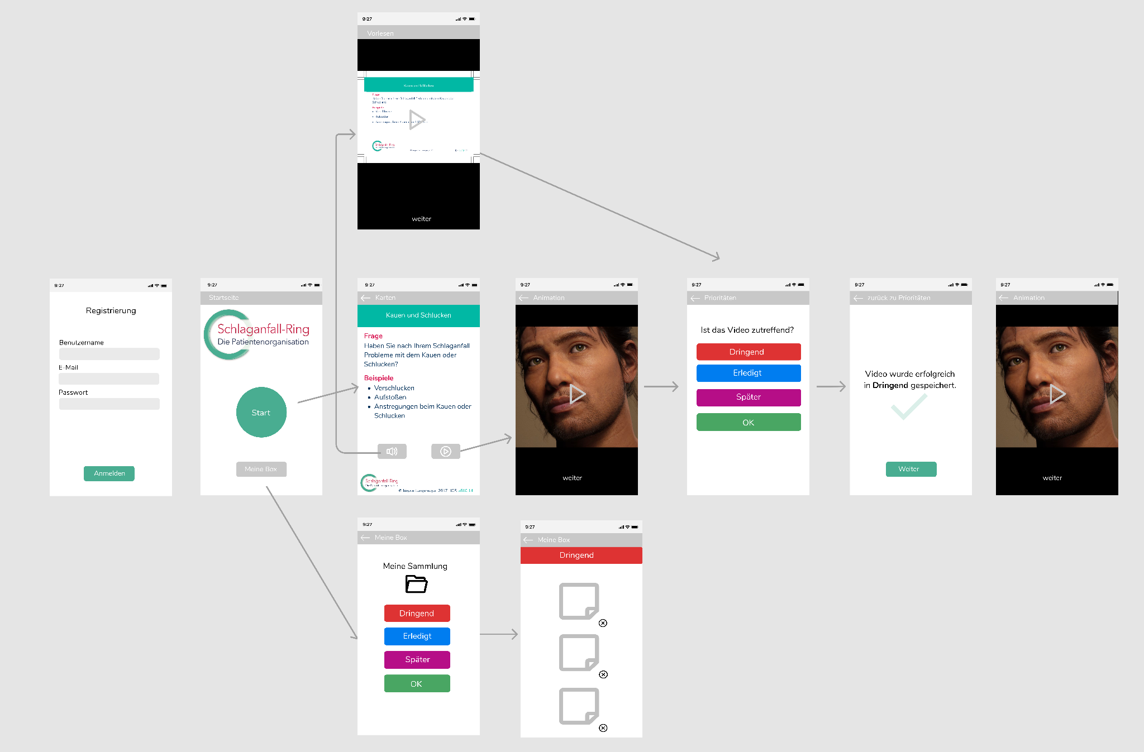
67
53
Design
21
53
21
53
21
53
21
53
21
53
21
53
21
53
21
53
https://www.figma.com/file/oEEVJV1mimbPjvjkPlMxzr/EP-Layout?node-id=0%3A1
133
21
133
21
133
21
133
21
133
21
133
Notes:
Das Design zeigt wie das User Interface für den Nutzer aussieht. Der Link verweist auf das dargestellte Design, welches auch als Artefakte einzusehen ist.

Slide 6

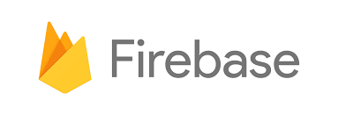
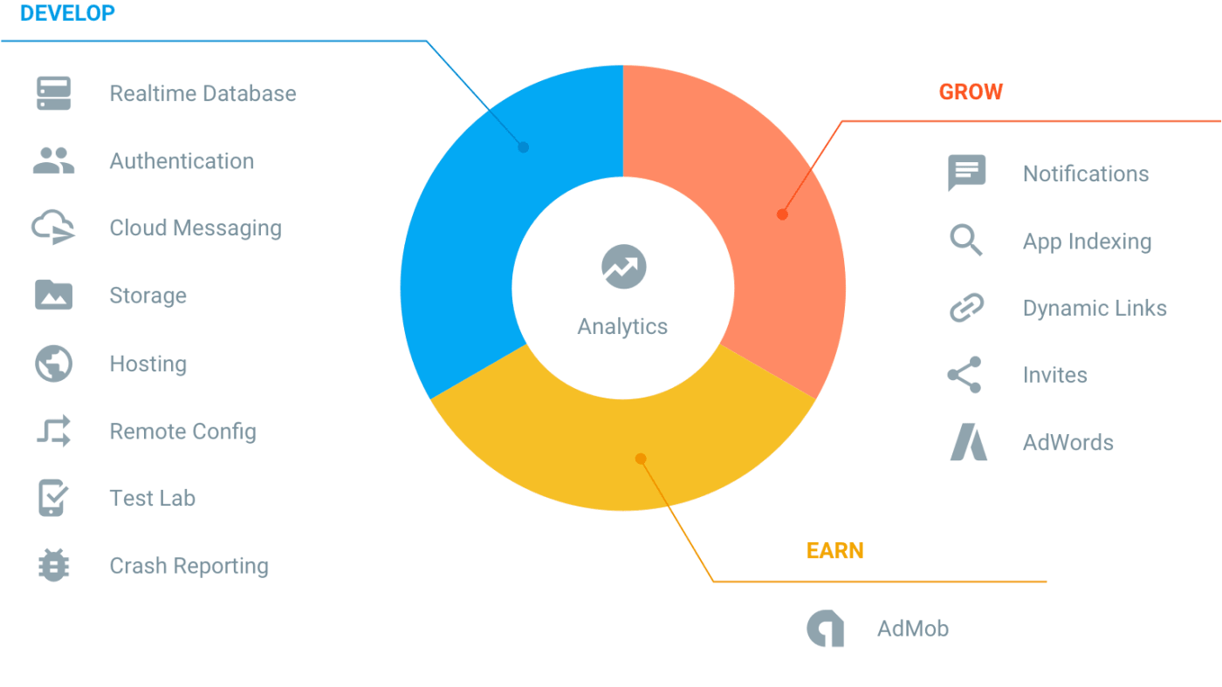
67
53
Android Studio und Firebase
21
Android Studio:
Entwicklungsumgebung für das gleichnamige Betriebssystem von Google
basiert auf JetBrains IntelliJ IDEA
Entwicklung von Apps
Theme- und Layout-Editor
Instant Run
53
21
53
21
53
21
Firebase
von Google unterstützte App-Entwicklungsplattform
hilft bei Erstellung von Web- und Mobilanwendungen
Vorteile:
Kostenlos Spark Plan
Dienste
Cloud
Firebase storage
Serverlos
Fehlerüberwachung
Sicherheit
Authentifizierung
53
21
53
21
53
21
53
21
53
Abbildung: https://devopedia.org/firebase
133
21
133
21
133
21
133
21
133
21
133
Notes:
Android Studio wurde zur Entwicklung ausgewählt auf den oben aufgelisteten Vorteilen, außerdem sind wir mit der Programmiersprache Kotlin vertraut. Zu Instant Run lässt sich noch sagen, dass bei einem normalen Build und Run die gesamte APK (Android Package) Datei aktualisiert und auf das Gerät übertragen. Bei der Verwendung von Instant Run wird jedoch nur der aktualisierte Teil auf dem Emulator durchgeführt. Außerdem sind während der Arbeit an der XML die Änderungen sofort sichtbar. Auch die intelligente Autovervollständigung ist für Anfänger sehr angenehm.
Firebase
Es bietet leistungsstarke Datenbanken für die Entwicklung von Web- und Mobilanwendungen. Warum wir uns für Firebase entschieden haben, zeigen die Vorteile:
Kostenlos: Der Sparkle Plan ist kostenlos, der Blaze Plan bietet mehr Optionen ist aber kostenpflichtig. Das Angebot beinhaltet 1 GB Gesamtspeicher, 20K Schreibvorgänge/Tag, 50K Lesevorgänge/Tag und 20K Löschvorgänge/Tag.
Dienste: Durch die angebotenen Dienste kann die Entwicklungszeit verkürzt und vereinfacht werden -> Dienste sind zum Beispiel: Datenspeicherung, Authentifizierung, Benachrichtigungen, Analysen, usw. .
Cloud: Speicherung von Medien in der Cloud. Cloud Firestore ist eine NoSQL-Datenbank mit der die Daten einer App global gespeichert/ synchronisiert/ abgefragt werden.
Firebase storage: ist ein Objektspeicherdienst, in Verbindung mit Google Cloud Storage erhält man Zugriff auf die Sicherheitsmaßnahmen von Google und die Möglichkeit, alle Uploads und Downloads in der Anwendung zu sichern.
Serverlos: serverlose Architektur, Benutzer bezahlen die Anfragen und müssen sich nicht um die Serverinfrastruktur kümmern oder diese verwalten. Im klassischen Client (App) / Server (Backend) Umfeld benötigt der Entwickler viel Zeit in der Realisierung, der Bereitstellung und im Test dieser verborgenen Funktionalität. Backend-Funktionen können aus der Cloud bezogen werden
Hosting: unterstützt alle Inhaltstypen (HTML, CSS oder APIs) also keine Keine Suche nach einem geeigneten Hostingdienst.
Fehlerüberwachung: Crashlytics-Funktion von Firebase erstellt Berichte über auftretende Fehler.
Sicherheit: regelmäßige Backups schützen vor Datenverlust
Authentifizierung: einfach zu integrierende SDKs, UI-Bibliotheken und serverseitige Dienste, um Benutzer vor der Nutzung einer bestimmten Firebase-Anwendung zu verifizieren. Firebase SDK Authentication ist ein Software Development Kit (SDK), um die einzelnen Funktionen manuell in die App zu integrieren. ⁴ Firebase bietet eine E-Mail- und Passwort-basierte Authentifizierungan, dass heißt die Benutzer müssen sich mit E-Mail-Adresse und Passwort autorisieren. (Das SDK bietet Methoden, um ein neues Benutzerkonto anzulegen und es zu verwalten). ,,Die Daten werden vor dem Log-In eines Nutzers in anonymisierter Form erhoben und nicht mit Daten aus Quellen Dritter verknüpft. Die erhobenen Daten über die Benutzung unserer Apps werden an Firebase übermittelt und dort gespeichert. Dazu nutzt Firebase die Werbe-ID des Endgeräts des jeweiligen Nutzers/der jeweiligen Nutzerin. Die Werbe-ID kann in den Geräteinstellungen des Endgeräts modifiziert werden” ⁴
Nachteile: es ist nicht Open Spource, Läuft nur auf Google Cloud und Firebase wird in vielen Ländern nicht unterstützt

Slide 7
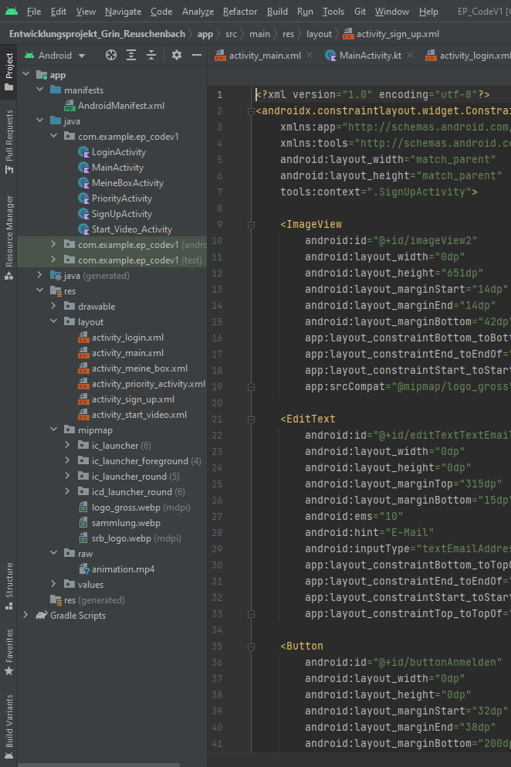
67
53
21
53
21
53
21
53
Code
Vorstellung des Codes in Android Studio.
21
53
21
53
21
53
21
53
21
53
133
21
133
21
133
21
133
21
133
21
133
Notes:
Wir schauen uns Das SignUp, den LogIn und das main actvity layout etwas genauer an
Für das SignUp und LogIn importieren wir die Bibliothek von Firebase. Dies hat die Frage mit dem Anmelden und Einloggen einfach beantwortet.
Dafür haben wir eine neue Funktion (register()) geschrieben, die die einzelnen Schritte der Anmeldung(SignUp) zusammenfasst.
Wir erstellen variablen für die Email und das Passwort und füllen sie mit dem Inhalt, den der Nutzer eingegeben hat.
Bisher ist für das Anmelden nur die Email und das Passwort nötig, dies wird wahrscheinlich noch mit einer weiteren Eingabe des Passworts ergänzt, damit sichergestellt wird, dass sich keine Fehler in das Passwort schleichen.
Im Code wird noch mit der Pattern library von Android überprüft, ob die eingegebene Email wirklich eine Email ist.
Es gibt aber keine Verifikation ob diese Email wirklich existiert. Man kann sich also mit einer “Quatschadresse” anmelden(solange sie den Pattern gleicht).
Nachdem überprüft wurde, ob in beide Felder etwas eingetragen wurde, wenn nicht wird man darauf aufmerksam gemacht, wird mit diesen Eingaben ein neuer User erstellt.
Gelingt dies, wird man auf die MainActivity, also die Hauptseite, weitergeleitet. Gelingt dies nicht, gibt es eine Fehlermeldung die das Problem schildert.
Das Login funktioniert ähnlich wie das SignUp, wir haben eine neue Funktion(login()) geschrieben, die erstmal checkt ob die Felder leer gelassen wurden und dann einloggt. Sollte dies gelingen wird man auch wieder zur Hauptseite geschickt, sollte das Passwort oder Email falsch sein, gibt es eine Fehlermeldung.

Slide 8
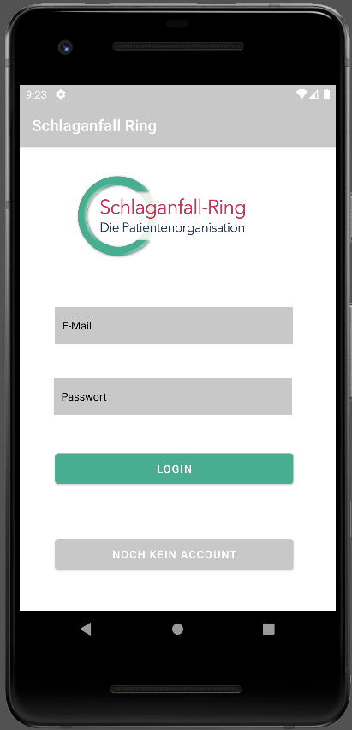
67
53
21
53
21
53
21
53
Demonstration
Vorstellung der Applikation in Android Studio.
21
53
21
53
21
53
21
53
21
53
133
21
133
21
133
21
133
21
133
21
133
Notes:
Wir beginnen bei der LogIn Seite.
Sollte man noch keinen Account besitzen, so kann man sich über den Button “Noch kein Account” einen neuen Account erstellen. Die Funktionalität davon ist auf der letzten Folie erklärt.
Wir besitzen jedoch schon einen Account und melden uns direkt mit unserem Gastkonto an (email: gast@test.com, pw: 123456).
Nun befinden wir uns auf der Hauptseite, von der aus wir entweder in unsere Box gehen können oder mit den Karten starten. Natürlich ist der Auslog-Button auch vorhanden.
Über den Start-Button gelangen wir zu den Schlaganfall-Ring Box- Karten. Als Beispiel sieht man hier die Karte 14 mit dem Thema “Kauen und Schlucken”. Auf diesen “digitalen Karten”, wenn man sie so nennen möchte, steht alles drauf was auch auf den Papierkarten steht. Mit zwei Zusätzen:
Es wurden zwei Button hinzugefügt, zum einen der linke Button, auch Vorlese-Button, bringt den Nutzer zu einem Video, in dem die Karte einmal vorgelesen wird. Dies würde den Patienten, die sich schwer auf geschriebene Wörter konzentrieren können, helfen. Im Video wird auch gehighlightet welche Zeile gerade vorgelesen wird.
Über den “Weiter Button gelangt man zurück zur Karte, kann sich das Vorlesevideo nochmal anschauen, oder auf den Animationsbutton (rechts) klicken).
Die Animation die Sie jetzt sehen, ist nur eine erste Version einer Animation, die zu Präsentationszwecken dient.
Über den weiter Button kommen wir zur Priorisierung dieser Karte.
Das speichern in den einzelnen Ordnern ist noch nicht fertig, da die Pläne für die Umsetzung noch nicht stehen.
Zurück auf der Hauptseite kommt man über den “Meine Box” Button in die eigene Sammlung der Karten.
Frage: Eignet sich die Storage Funktion von Firebase oder die Videos bei Youtube hochladen und auf den jeweiligen Karten das YouTube Video laden? - Muss noch geklärt werden.

Slide 9

67
53
21
53
21
53
21
53
Projektrisiken
Weiterführung aus dem letzten Audit
21
53
21
53
21
53
21
53
21
53
133
21
133
21
133
21
133
21
133
21
133

Slide 10
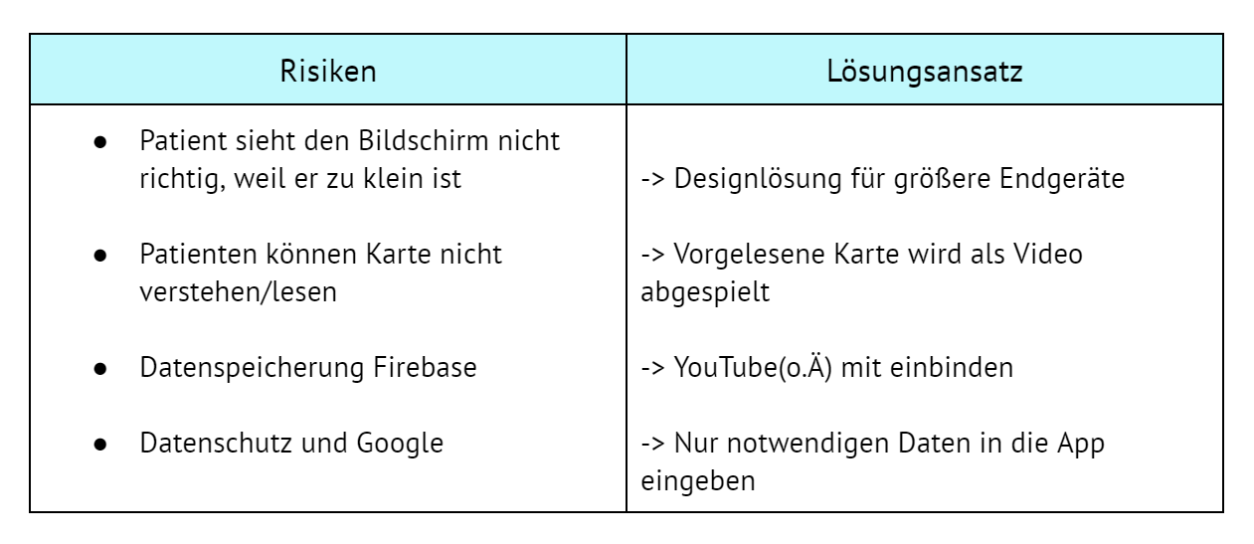
67
53
Projektrisiken
21
53
21
53
21
53
21
53
21
53
21
53
21
53
21
53
133
21
133
21
133
21
133
21
133
21
133
Notes:
Unsere Projektrisiken aus dem letzten Audit waren mehr oder weniger nur auf die Durchführung des Projekts angesetzt. Nun haben wir ein paar die auf das fertige Projekt abzielen.
Zum einen sieht man an unserem Prototypen, dass wir es für ein Smartphone designed haben. Dies könnte dazu führen, dass Patienten die Schrift nicht lesen können oder nichts auf den Videos erkennen.
Die Lösung dazu wäre es, eine Version der App für Tablets zu erstellen, auf denen Alles im allgemeinen größer ist.
-> Eine Mögliche Tablet Lösung sehen wir auf der nächsten Seite
Dann gibt es das Problem, dass die Karte gelesen werden muss, um verstanden zu werden. Wenn kein Betreuer vor Ort ist, kann der Patient es nicht selbst bearbeiten.
-> Sollte dies auch trotz des größeren Bildschirms nicht alleine gelingen, so haben wir die VorleseVideos erstellt, um Abhilfe zu schaffen.
Es ist noch nicht ganz klar ob die Datenspeicherung mit Firebase so klappt wie gewollt.
-> Youtube (o.Ä) mit einbinden
Am Ende stellt sich auch immer die Frage des Datenschutzes. Und Firebase ist eine Google Anwendung.
Am Anfang gab es die Idee, dass der Nutzer auch persönliche Daten zum Schlaganfall, wie Datum und Behandlung, eintragen kann.
-> Doch haben wir uns dagegen entschieden, da wir nicht unnötig mehr Daten an Google weitergeben wollen. Durch Iteration ist also diese Funktion entfallen.

Slide 11
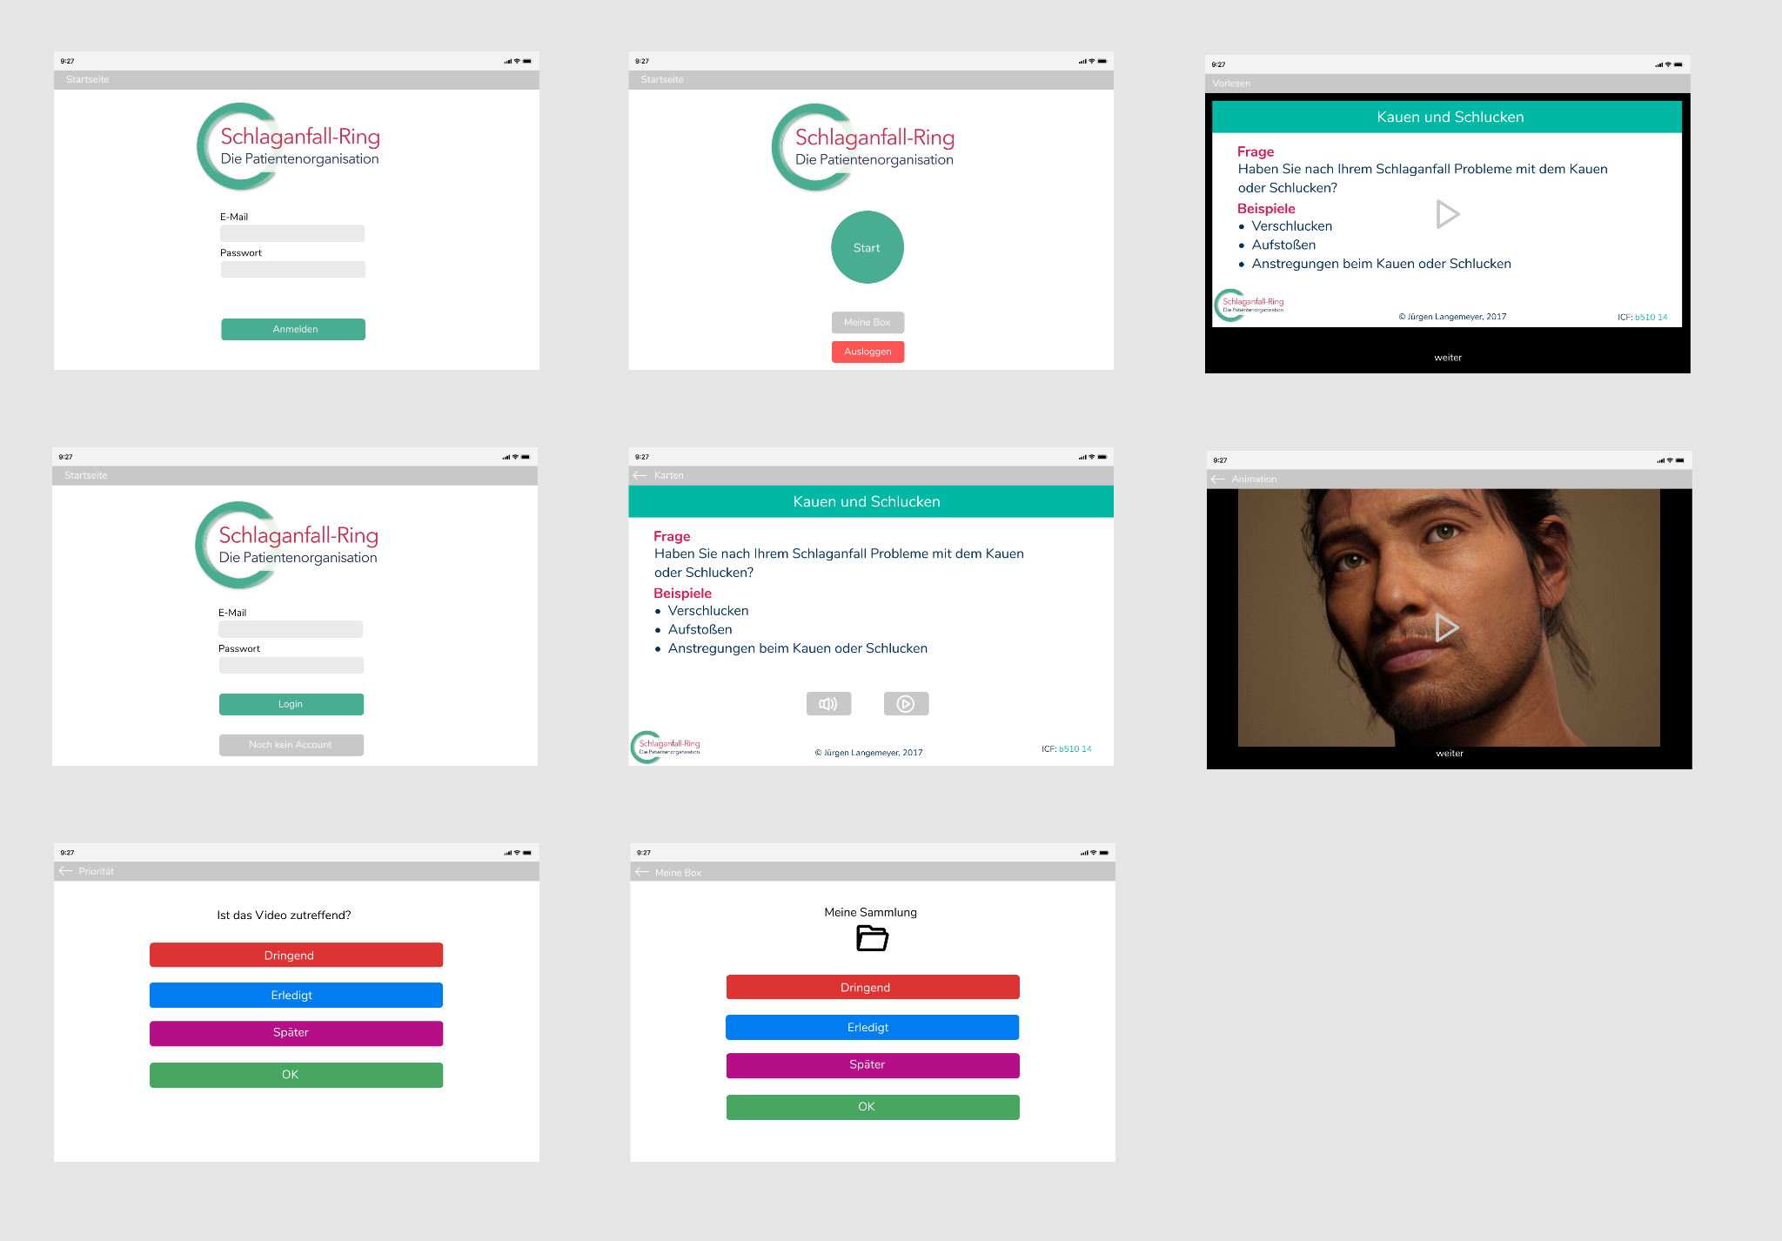
67
Design
53
21
53
21
53
21
53
21
53
21
53
21
53
21
53
21
53
https://www.figma.com/file/oEEVJV1mimbPjvjkPlMxzr/EP-Layout?node-id=0%3A1
133
21
133
21
133
21
133
21
133
21
133
Notes:
Das Design zeigt ein mögliches Interface für ein Tablet. Der Link verweist auf das dargestellte Design, welches auch als Artefakte einzusehen ist.

Slide 12
Projektplan
Was bereits erarbeitet wurde und welche Deliverables bis zum 4.Audit
abgegeben werden sollen, sind im Projektplan beschrieben.

Slide 13
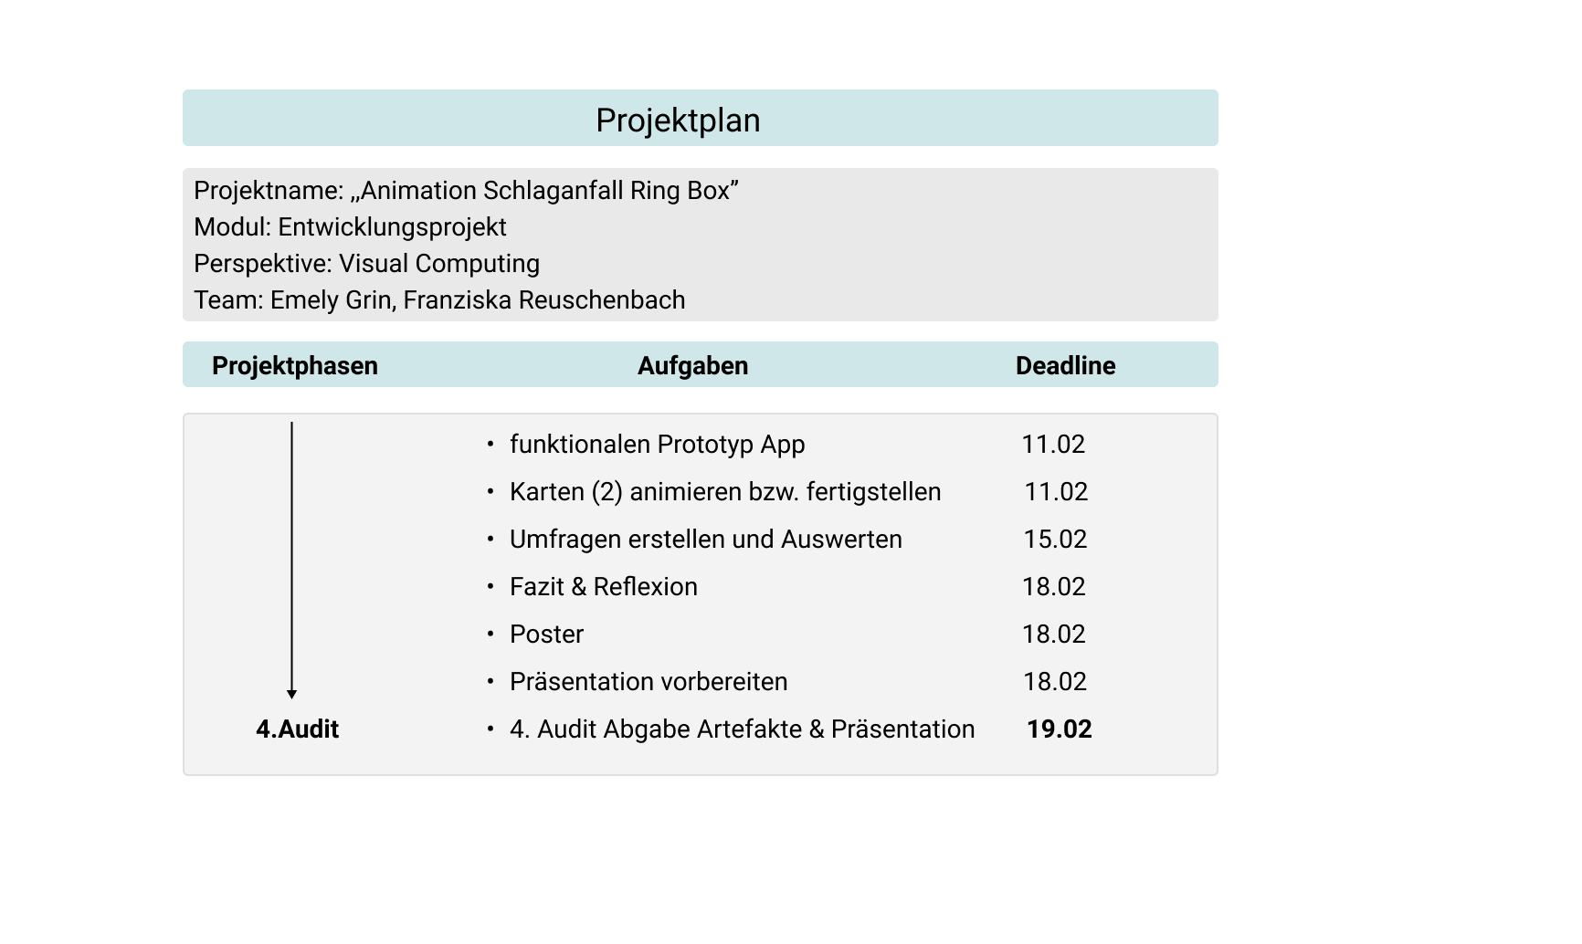
67
53
Projektplan
21
53
21
53
21
53
21
53
21
53
21
53
21
53
21
53
133
21
133
21
133
21
133
21
133
21
133

Slide 14
67
53
Quellen
21
53
21
https://www.informatik-aktuell.de/entwicklung/methoden/prototyping-eine-einfuehrung.html
https://entwickler.de/eclipse/10-features-von-android-studio-die-eclipse-nutzern-gefallen-durften/
https://blog.codecentric.de/2017/01/6-gruende-fuer-native-android-entwicklung/
https://de.linkedin.com/pulse/serverless-computing-ein-erfahrungsbericht-adrian-tschannen
4 (Folie 6) https://blog.back4app.com/de/vorteile-von-firebase/#Top_10_Vorteile_von_Firebase
53
21
53
21
53
21
53
21
53
21
53
21
17
53
Bildunterschriften nutzen die PT Sans, Regular in 14pt mit einem Zeilenabstand von 1 oder 100%, werden auf 60% Transparenz reduziert.
133
21
133
21
133
21
133
21
133
21
133

